Slide 1


Universidad autónoma del estado de México
Unidad Académica Profesional Acolman
Licenciatura en ingeniería en producción industrial
Unidad de aprendizaje: Geometría Analítica

Slide 2
Presentación
La contribución de esta Unidad de Aprendizaje al perfil de egreso de esta licenciatura, se centra en el desarrollo de objetivos, que incidirán en la solución de problemas del área industrial, a través del control, diseño, transformación, aseguramiento de la calidad integral, con una actitud profesional y responsable en el cuidado del ambiente.

Slide 3
Objetivo de la unidad de aprendizaje
Aplicara las ecuaciones de los diferentes lugares geométricos en el plano y será capaz de obtenerlas para relacionarlas con su entorno.

Slide 4
Secuencia Didáctica
Transformación de coordenadas rectangulares a polares
Geometría Analítica del espacio.
Ecuaciones de Lugares Geométricos

Slide 5
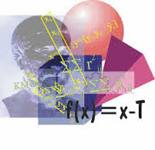
Unidad 1
Ecuaciones de lugares geométricos

Slide 6
Objetivo de la unidad I
Aplicará las ecuaciones de los diferentes lugares geométricos en el plano y será capaz de obtenerlas para relacionarlas con su entorno.

Slide 7
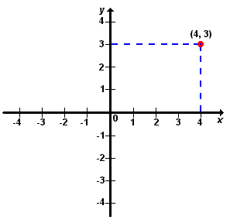
1.1 Sistema coordenado rectangular
También llamado plano cartesiano el sistema coordenado rectangular es la representación de pares ordenados de números reales mediante puntos

Slide 8
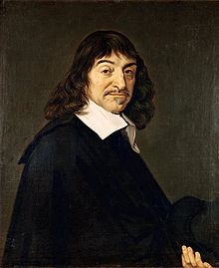
El plano cartesiano recibe su nombre en honor a su descubridor Rene Descartes
Extiende la utilidad de la correspondencia entre los puntos geométricos y números reales, considerando (después del sistema coordinado lineal) ahora un punto que puede moverse a todas direcciones

Slide 9
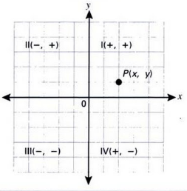
Elementos de un plano cartesiano
P(x, y) es un punto geométrico, donde (x, y) representan un par de números reales.
Coordenadas
  x – Abscisa
  y – Ordenada
Cuadrantes: definen los signos y las coordenadas
Un plano cartesiano realiza la importante función de mostrar la relación de dos variables

Slide 10
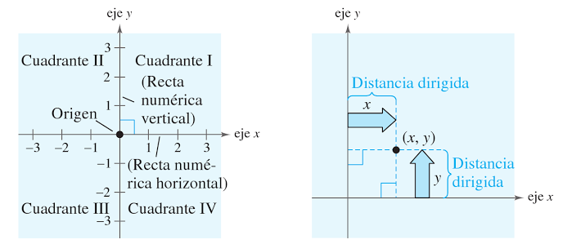
Cada punto en el plano corresponde a un par ordenado de números reales “x” y “y”, llamados coordenadas del punto. La coordenada y representa la distancia desde el eje x al punto.

Slide 11
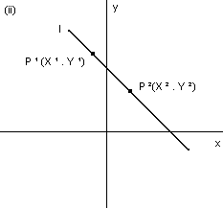
1.2 la recta
La recta es el inicio del estudio sistemático de curvas en el plano, se describe algebraicamente a través de su ecuación, la cual involucra, al igual que el resto de las ecuaciones, dos variables, generalmente denotadas por “x” y “y”

Slide 12
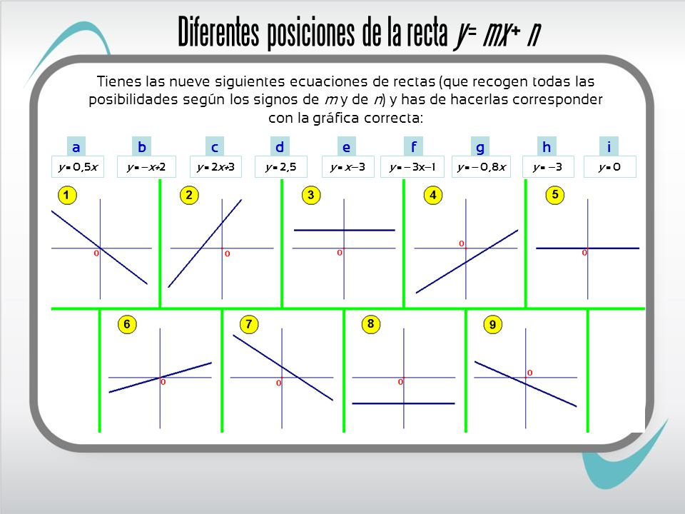
La ecuación de una recta puede adoptar varias formas, algunas de estas reciben nombres especiales. Debemos tener presente que no son varias las ecuaciones de la recta, sino una sola que se presenta en diversas formas y que podemos pasar de una de ellas a otra mediante el manejo algebraico de las ecuaciones: despeje, multiplicación por constantes no nulas, etcétera

Slide 13
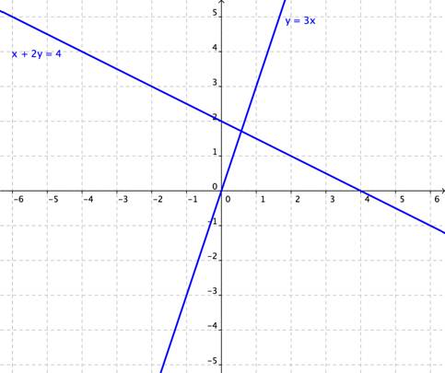
Muchos de los procesos o fenómenos o fenómenos que se estudian en la matemática y otras ciencias son lineales, es decir, en ellos intervienen dos variables que están relacionados por una ecuación que representa una recta

Slide 14
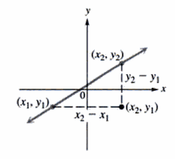
1.2.1 Pendiente
Una recta se determina por dos puntos diferentes. También queda determinada por uno de sus puntos y alguna medida de su inclinación.
La medida de la inclinación de una
recta se denomina
PENDIENTE

Slide 15
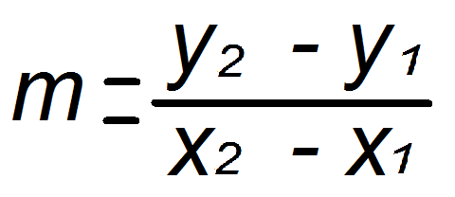
-Suponiendo que (x1, y1) y (x2, y2) son dos puntos distintos de una recta . Entonces al ir sobre la recta de un punto a otro, el valor de y cambia de y1 a y2 -
La razón de cambio en y al cambio en x se denomina pendiente de la recta y se emplea la letra m para denotarla

Slide 16
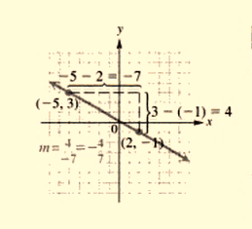
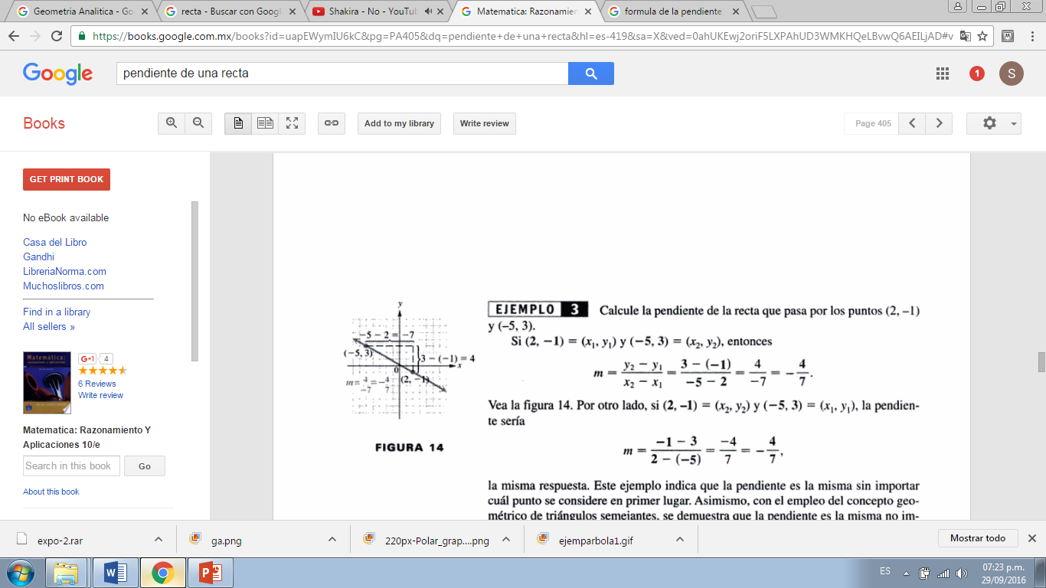
Ejemplo
Calcule la pendiente de la recta que pasa por los puntos (2,-1)

Slide 17
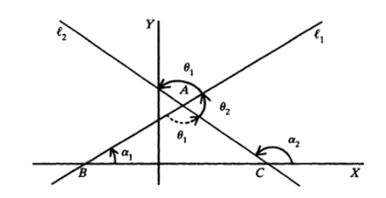
1.2.2 Angulo entre dos rectas
Consideremos dos rectas cualesquiera, que se cortan en un punto A. En A se forman dos ángulos suplementarios
Por supuesto al conocer un ángulo se dará a conocer el otro

Slide 18
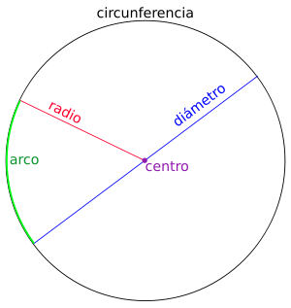
1.3 Circunferencia
La circunferencia es una línea curva, cerrada y plana, cuyos puntos están todos a la misma distancia de otro punto, llamado centro.

Slide 19
Elementos de la circunferencia
Dimensión de la circunferencia: al ser una línea, la circunferencia tiene una sola dimensión, la longitud.
Centro de la circunferencia: punto del que equidistan todos los puntos de la circunferencia.
Radio de la circunferencia: segmento que une el centro de la circunferencia con cualquier punto de la misma.

Slide 20
Elementos de la circunferencia
Cuerda de la circunferencia: segmento que une dos puntos de la circunferencia, el radio es perpendicular a la cuerda en su punto medio.
Diámetro de la circunferencia: es una cuerda que pasa por el centro. Es la cuerda que mayor tamaño tiene.
Arco de la circunferencia: es la porción de circunferencia limitada por dos puntos de la misma, también se puede decir que es cada una de las partes en que una cuerda divide a la circunferencia

Slide 21
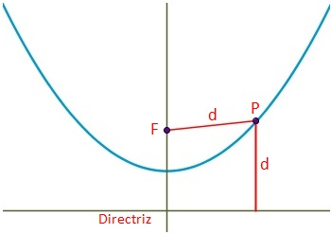
  1.4 Parábola.
Una parábola es el lugar geométrico de los puntos que equidistan de un punto fijo, llamado foco y de una recta fija llamada directriz.

Slide 22
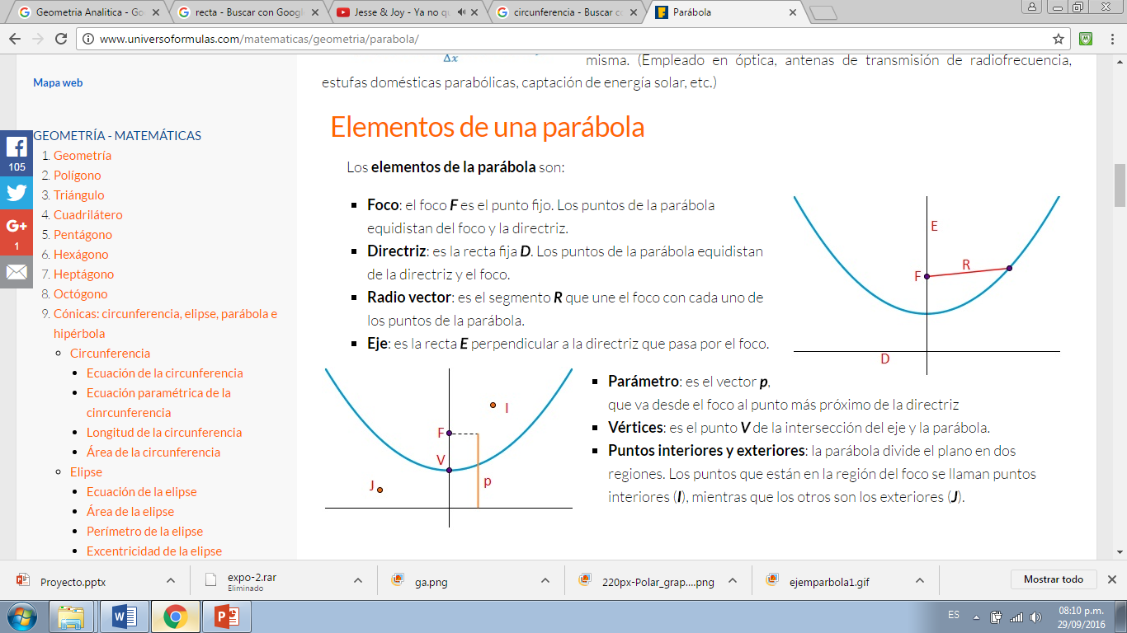
Elementos de una parábola
Foco: el foco F es el punto fijo. Los puntos de la parábola equidistan del foco y la directriz.
Directriz: es la recta fija D. Los puntos de la parábola equidistan de la directriz y el foco.
Radio vector: es el segmento R que une el foco con cada uno de los puntos de la parábola.
Eje: es la recta E perpendicular a la directriz que pasa por el foco.

Slide 23
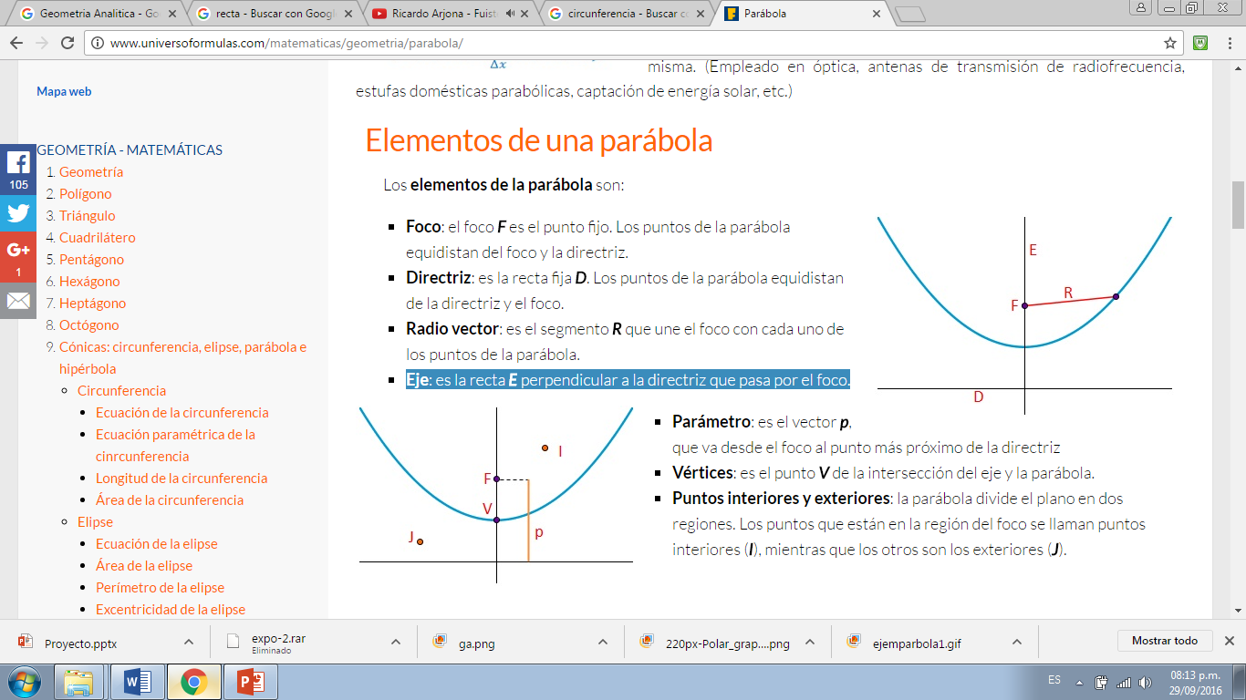
Elementos de una parábola
Parámetro: es el vector p, que va desde el foco al punto más próximo de la directriz
Vértices: es el punto V de la intersección del eje y la parábola.
Puntos interiores y exteriores: la parábola divide el plano en dos regiones. Los puntos que están en la región del foco se llaman puntos interiores (I), mientras que los otros son los exteriores (J).

Slide 24
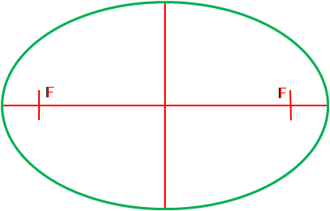
1.5 Elipse
La elipse es una línea curva, cerrada y plana cuya definición más usual es:
La elipse es el lugar geométrico de todos los puntos de un plano, tales que la suma de las distancias a otros dos puntos fijos llamados focos es constante.

Slide 25
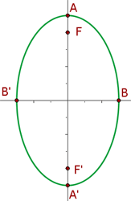
Puntos de una elipse
Los focos de la elipse son dos puntos equidistantes del centro, F₁ y F₂ en el eje mayor. La suma de las distancias desde cualquier punto P de la elipse a los dos focos es constante, e igual a la longitud del diámetro mayor, (PF₁ + PF₂ = 2a).

Slide 26
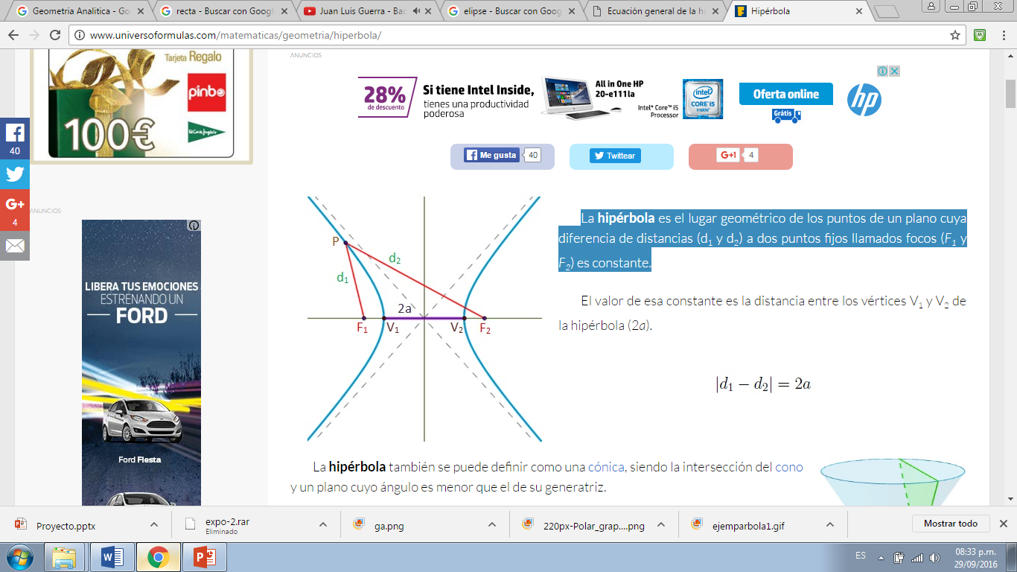
1.6 Hipérbola
La hipérbola es el lugar geométrico de los puntos de un plano cuya diferencia de distancias (d₁ y d₂) a dos puntos fijos llamados focos (F₁ yF₂) es constante.

Slide 27
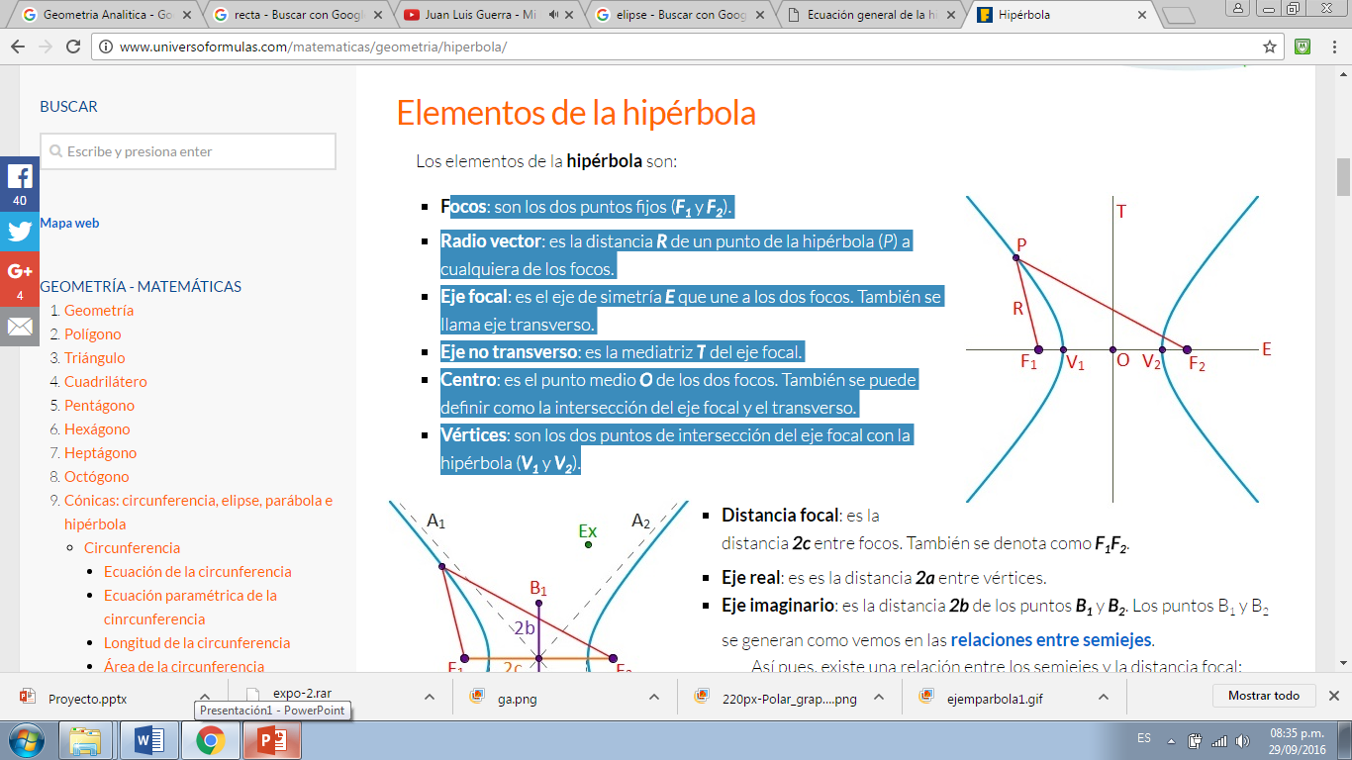
Elementos de la hipérbola
Focos: son los dos puntos fijos (F₁ y F₂).
Radio vector: es la distancia R de un punto de la hipérbola (P) a cualquiera de los focos.
Eje focal: es el eje de simetría E que une a los dos focos.
Eje no transverso: es la mediatriz T del eje focal.
Centro: es el punto medio O de los dos focos.
Vértices: son los dos puntos de intersección del eje focal con la hipérbola (V₁ y V₂).

Slide 28
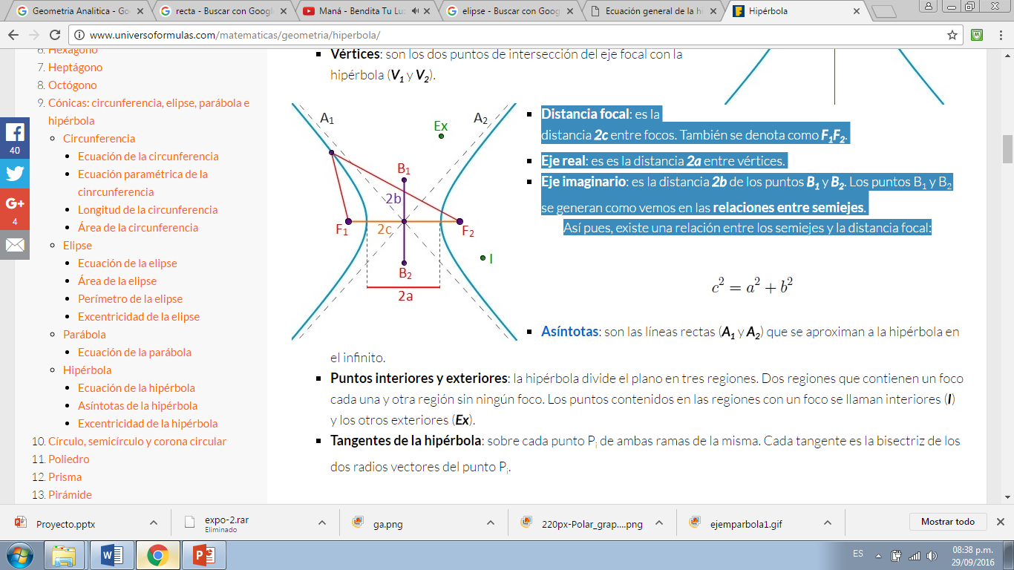
Elementos de la hipérbola
Distancia focal: es la distancia 2c entre focos.
Eje real: es la distancia 2a entre vértices.
Eje imaginario: es la distancia 2b de los puntos B₁ y B₂. Los puntos B₁ y B₂se generan.

Slide 29
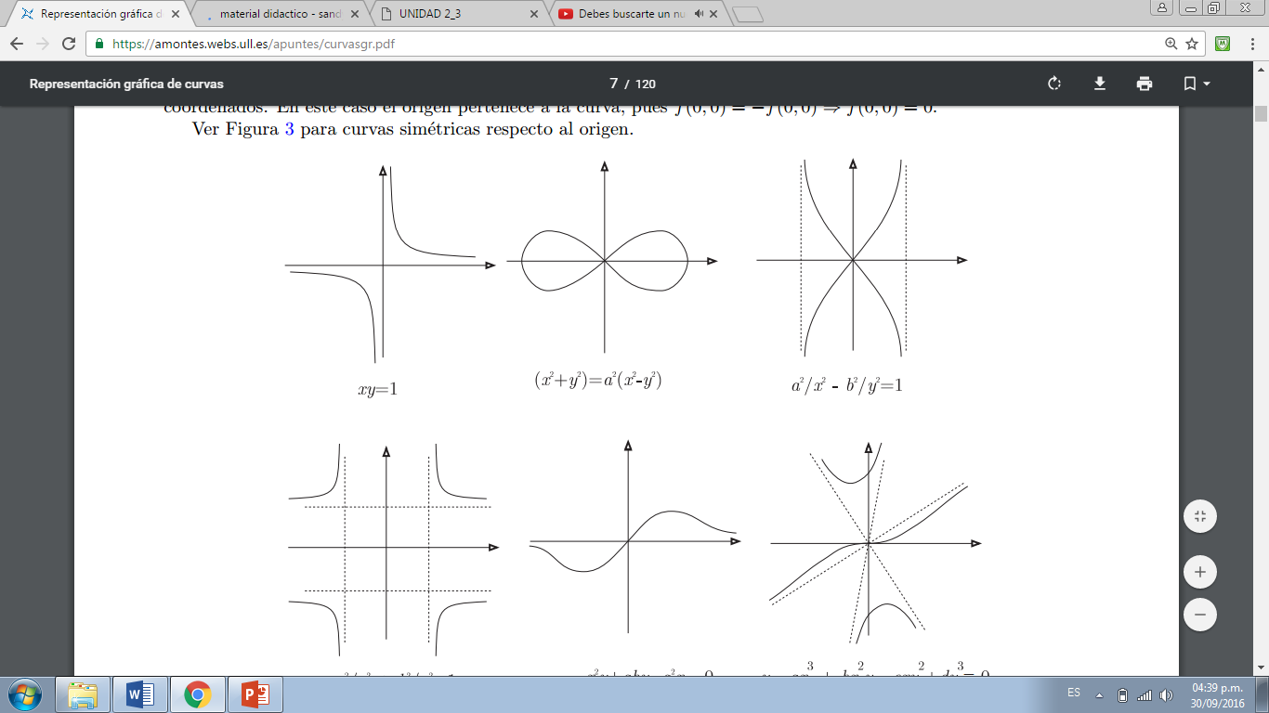
1.7 Representación de curvas
La gráfica de una curva dibujada mediante la representación de algunos de sus puntos es, en general una aproximación. No podemos localizar todos los puntos y la posición de un punto no se puede ubicar exactamente.

Slide 30
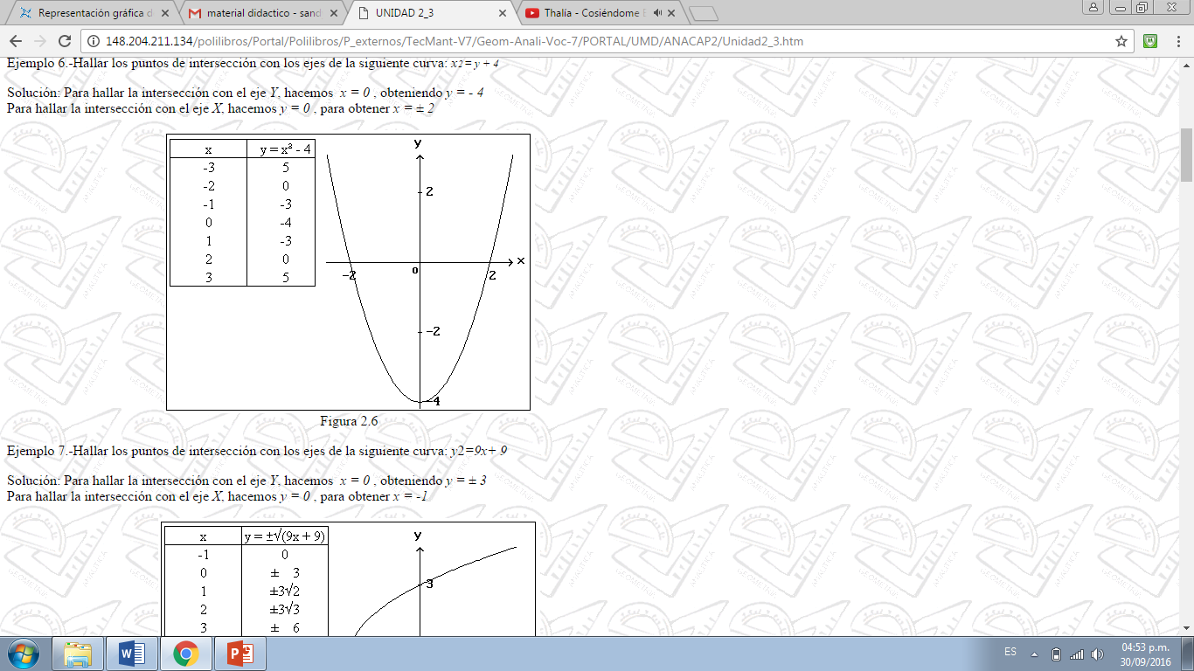
1.7.1 Intersecciones con los ejes
La coordenada al origen de una curva es la distancia dirigida desde el origen hasta el punto en donde la curva corta a un eje coordenado.
Así, para hallar la intersección con el eje X, hacemos y = 0 en la ecuación de la curva y resolvemos algebraicamente para x ; esto nos da la coordenada x del punto en el cual la curva corta al eje X y viceversa

Slide 31
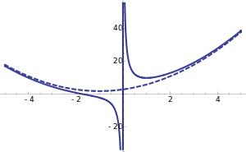
1.7.2 Asíntota
Se denomina asíntota a una curva a la tangente en un punto impropio de la curva.

Slide 32
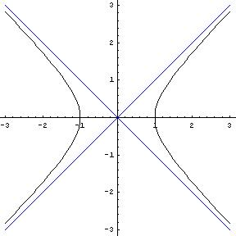
Así para hallar las asíntotas, al considerar coordenadas homogéneas, basta con determinar las tangentes (2) en los puntos impropios, una vez determinados ´estos, para lo que es necesario intersecar f(x0, x1, x2) = 0 con la recta impropia x0 = 0.

Slide 33
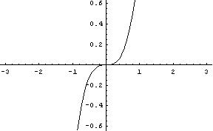
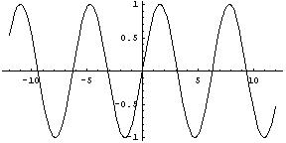
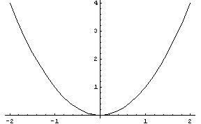
Tipos de Asíntotas
Horizontales
Verticales
Oblicuas

Slide 34
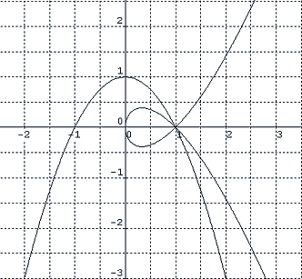
1.7.3 Intersecciones de curvas
Si las coordenadas de un punto satisfacen la ecuación de la curva, entonces, el punto pertenece a la curva. Recíprocamente, si el punto pertenece a la curva, entonces sus coordenadas satisfacen la ecuación de la curva. De aquí se deduce que:
Si dos curvas se intersectan, las coordenadas de sus puntos comunes deben satisfacer ambas ecuaciones.

Slide 35
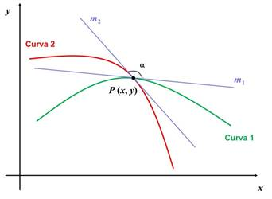
Para hallar las coordenadas de tales puntos comunes, resolvemos simultáneamente las ecuaciones de las dos curvas. Si las soluciones son reales, las curvas se intersectan en puntos reales; si los valores de las coordenadas son imaginarios, las curvas no se intersectan en puntos reales.

Slide 36
Conclusiones
Se mostro toda la información teórico que sirve para aplicará las ecuaciones de los diferentes lugares geométricos en el plano y será capaz de obtenerlas para relacionarlas con su entorno.

Slide 37
Referencias bibliográficas
RON LARSON, “Pre calculo” , Reverte 2008, 1058 págs.
“Geometría Analítica”, Pearson Education, 181 págs.
“Matemática: Razonamiento y aplicaciones, Pearson education, 925 págs.

